Slide 1

Název školy | ZÁKLADNÍ ŠKOLA, JIČÍN, HUSOVA 170
Číslo projektu | CZ.1.07/1.4.00/21.2862
Číslo a název klíčové aktivity | 3.2 Inovace a zkvalitnění výuky prostřednictvím ICT
Název DUM: VY_32_INOVACE_XI_3_07 Věda a technika po 1. SV
Šablona číslo: XI Sada číslo: 3 Pořadové číslo DUM: 07
Autor: Mgr. Radmila Smolíková

Slide 2
Anotace: pokroky vědy a techniky v době po 1. světové válce
Očekávaný výstup: žáci se seznámí s některými technickými vynálezy a vědeckými objevy v období po 1. světové válce
Druh učebního materiálu: prezentace
Typická věková skupina: 9. třída, 14 – 15 let
Klíčová slova: fyzika, chemie, biologie, humanitní vědy
Pomůcky a materiál: interaktivní tabule
Metodické zhodnocení a popis práce s digitálním učebním materiálem:
Učitel žákům prezentuje látku na interaktivní tabuli, žáci se zapojují. Vyvozují důležitost objevů meziválečného období pro současnost.

Slide 3
zdroje
Mandelová, H., Kunstová, E., Pařízková, I. Dějiny novověku. 1. vydání. Liberec: Dialog, 2003.
Hora-Hořejš, P.: Toulky českou minulostí 13 (Na prahu 20. století. Češi na vzestupu!). 1.vydání. Praha: VIA FACTI, 2012
http://www.google.cz/search?hl=cs&site=imghp&tbm=isch&source=hp&biw=1438&bih=708&q=enrico+fermi&oq=Enrico&gs_l=img.1.0.0l5j0i24l5.1726.13764.0.16319.20.10.5.5.0.0.126.1071.3j7.10.0....0...1ac.1.23.img..7.13.1044.Lmpx1U69r2c#facrc=_&imgdii
http://www.google.cz/search?hl=cs&site=imghp&tbm=isch&source=hp&biw=1438&bih=708&q=Niels+Bohr&oq=Niels+Bohr&gs_l=img.12..0j0i24l9.2845.7907.0.10043.10.10.0.0.0.0.136.1042.3j7.10.0....0...1ac.1.23.img..0.10.1041.L4BBy5vwDgs#facrc=_&imgdii
http://www.google.cz/search?hl=cs&site=imghp&tbm=isch&source=hp&biw=1438&bih=708&q=tutanchamon&oq=Tuta&gs_l=img.1.0.0l10.1862.3631.0.10186.4.4.0.0.0.0.133.460.0j4.4.0....0...1ac.1.23.img..
http://www.google.cz/search?hl=cs&site=imghp&tbm=isch&source=hp&biw=1438&bih=708&q=v%C4%9Bstonick%C3%A1+Venu%C5%A1e&oq=v%C4%9Bstonick%C3%A1+Venu%C5%A1e&gs_l=img.12..0j0i24l7.176.6015.0.12780.17.9.0.8.8.0.275.1441.2j5j2.9.0....0...1ac.1.23.img..3.14.1068.k4eHZCHQH4w#facrc=_&imgdii=_&

Slide 4
zdroje
http://www.google.cz/search?hl=cs&gs_rn=23&gs_ri=psy-ab&cp=5&gs_id=i&xhr=t&q=v%C4%9Bstonick%C3%A1+venu%C5%A1e&biw=1438&bih=708&bav=on.2,or.r_qf.&

Slide 5
Vědecký pokrok v meziválečném období

Slide 6
Přírodní vědy
fyzika | astronomie | chemie, biologie
zkoumání radioaktivního rozpadu model atomu umělá radioaktivita kvantová mechanika | model rozpínajícího se vesmíru zkoumání galaxií | syntetické látky nové léky a vakcíny (inzulin, penicilin, vakcína proti TBC) výzkum chromozomů

Slide 7
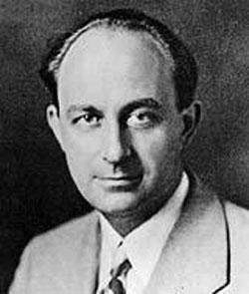
Objevy přírodních věd nelze stručně postihnout. Za všechny si představme alespoň dva vědce a jejich vynálezy:
Enrico Fermi byl fyzik italského původu. V USA navrhl reaktor, v němž uskutečnil první řízenou jadernou reakci.

Slide 8
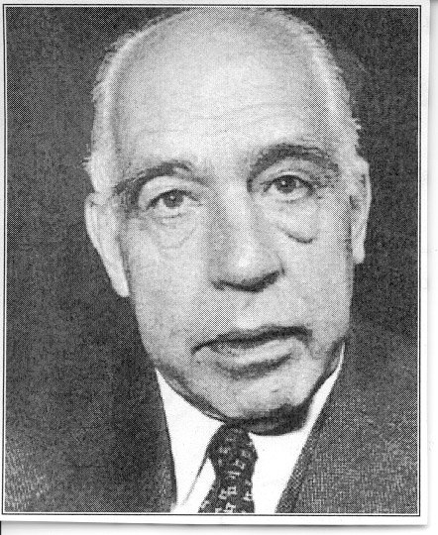
Niels Bohr – dánský fyzik, zabývající se atomovou a jadernou fyzikou. Za války pracoval v USA na teorii atomové bomby.

Slide 9
Humanitní vědy
rozvoj historického bádání
archeologické výzkumy – „nálezy století“ (Tutanchamónova hrobka, Věstonická venuše)
nové vědy, např. sociologie,
rozvoj filozofie (pragmatismus, fenomenologie, ….
psychoanalýza (S. Freud)

Slide 10
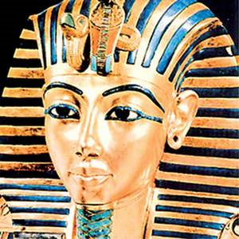
Senzací století bylo nazváno objevení nevyloupené hrobky faraona Tutanchamóna H. Carterem v roce 1922. Výbava hrobu poskytla nové informace o egyptské kultuře.

Slide 11
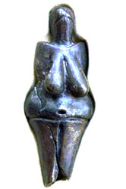
Znáte tuto dámu?
Věstonická Venuše byla nalezena v roce 1925 týmem českých archeologů, který vedl Karel Absolon.
(Soška je vysoká 11,5 cm, v bocích je 4,3 cm široká.)

Slide 12
A co dále?
Chemikům se podařilo dále rozšířit tvorbu umělých látek, např. syntetický kaučuk a benzín, plexisklo, polyamidová vlákna atd.
Chemie s fyzikou pomohly i rozvoji fotografie (barevný film) a kinematografie (němý a zvukový film).
V letech 1920-1927 zaváděli nadšenci pravidelné rozhlasové vysílání (u nás v roce 1923) a další od roku 1927 pokusně zkoušeli přenosy obrazu (počátky televize).
V laboratořích se rodily magnetofony.

Slide 13
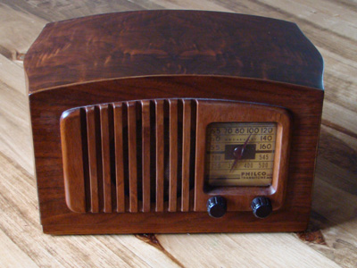
Co je to?
Rozhlasový přijímač ve svých počátcích.

Slide 14
A co naše zdraví?
V meziválečném období se zvýšila naděje lidí na záchranu života.
Nemocné cukrovkou začal zachraňovat inzulin (1920).
Do této dob patří i počátky vývoje penicilinu (Alexandr Fleming, 1928).
V lékařských ordinacích začaly sloužit encefalografy.
Do 30. let spadá intenzivní výzkum chromozomů jako nositelů dědičnosti.
Postupně se rozkrývala úloha vitaminů.

Slide 15
Letíme!!
Po válečných zkušenostech začali letci hledat možnosti pro zavádění letecké poštovní dopravy.
Již od roku 1918 byly zaváděny i první letecké linky pro přepravu osob v Evropě a Americe.
Za mezníky jsou považovány Lindberghův přelet Atlantiku (1927) a první oblet Země (1933).
Nadšení z úspěchu dopravy vzducholoděmi bylo ochromenou tragickou zkázou vzducholodi Hindenburg při přistání v Americe (1937).

Slide 16
Jedeme!!
Po silnicích a prvních dálnicích jezdilo stále více automobilů, některé s celokovovou karoserií.
Bezpečnost a rychlost zajistily balonové pneumatiky.
Železniční doprava byla obohacena o turbinové a dieselelektrické lokomotivy.

